Slide 1
KPR BLS DOSPĚLÝ
Daniela Chocholková

Slide 2
GUIDELINES KPR
Cílem je zlepšit resuscitační zkušenosti a tím i výsledky přežití srdeční zástavy
Maximální zjednodušení postupů KPR
Důraz na nepřímou srdeční masáž
Důležitost „gaspingu“
Hypoxie je škodlivá, je proto snaha jí zabránit
Doporučuje se program AED
Zdůraznění časného přístupu (chain of survival)
Bezpečnost zachránců
Je kladen důraz na důležitost opakovaného školení v KPR k získání dynamických stereotypů

Slide 3
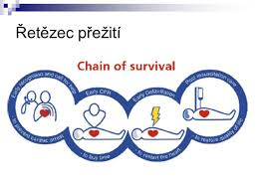
Řetězec přežití
Časný přístup
Časné zahájení KPR
Časná defibrilace
Časná rozšířená resuscitace

Slide 4
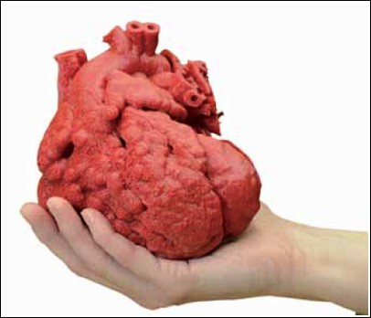
Dělění
Základní neodkladná resuscitace = BLS = Basic Life Support
Rozšířená neodkladná resuscitace = ALS = Advenced Life Support
Resuscitační a intenzivní péče – poskytují ARO + JIP

Slide 5
Základní neodkladná resuscitace
Zevní srdeční masáž
Umělé dýchání bez pomůcek
AED – automatický externí defibrilátor
Uložení pacienta do stabilizované polohy

Slide 6
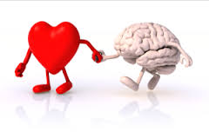
Základní neodkladná resuscitace postup
Bezpečí pro zachránce
Zjištění bezvědomí
Zavolání o pomoc
Uvolnění dýchacích cest
Dýchání je normální - stabilizovaná poloha
Aktivace ZZS 155, 112, ve FNOL 2666
Pokud dýchání není normální ihned nepřímá srdeční masáž (komprese hrudníku)
Poměr 30 stlačení ku 2 vdechům
Pokračujeme v KPR až do objevení se normálního dýchání nebo vlastního vyčerpání čí příjezdu odborné pomoci

Slide 7
BLS u dospělých
30:2 = poměr kompresí a umělých vdechů
100 – 120 za minutu frekvence kompresí hrudníku
5 – 6 cm nepřetržitě, hloubka stlačení
1:1 poměr komprese/relaxace
500ml, tj. 5 – 6 ml/kg, vdech trvá 1 s
Střídání nejpozději po 2 minutách pokud jsou 2 zachránci nepřerušovat srdeční masáž
KPR pouze se stlačováním hrudníku – pokud zachránce není schopen nebo ochoten provádět umělé dýchání

Slide 8
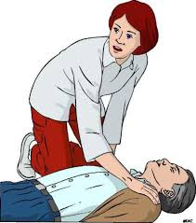
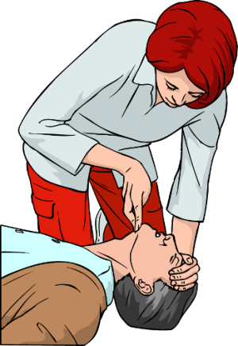
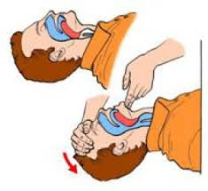
Kontrola vědomí - oslovení
Volání o pomoc
Uvolnění dýchacích cest
záklon hlavy, nadzvednutí
brady

Slide 9
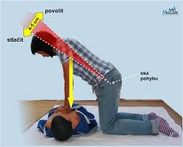
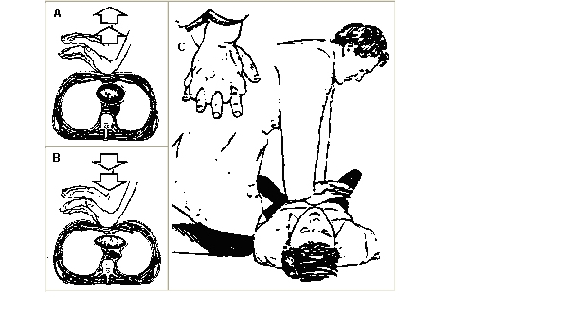
Poloha zachránce při nepřímé srdeční masáži
Položíme zkřížené dlaně na sebe, hrudníku se dotýká jen dolní přechod dolní části dlaně v zápěstí, prsty jsou natažené vzhůru
Ruce jsou propnuté v loktech
Pohyb vychází z kyčlí
Je využito hmotnosti horní poloviny těla

Slide 10
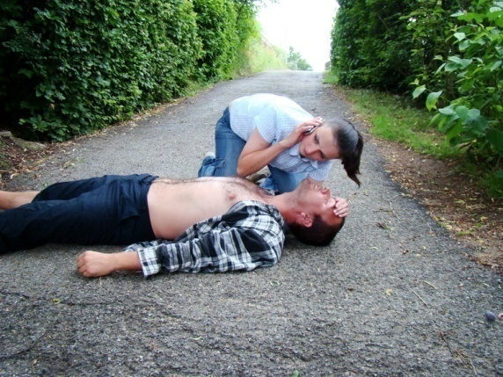
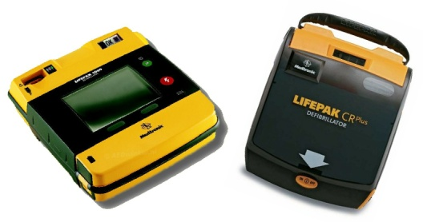
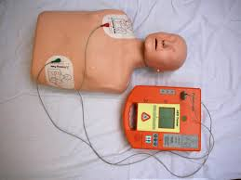
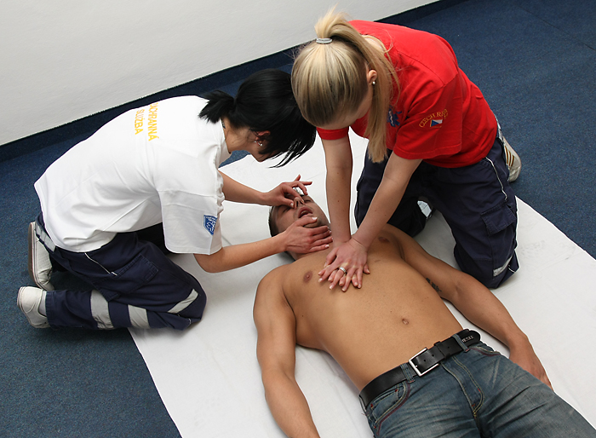
Přivolání záchranné služby 155 FN Olomouc tel 2666
Pošlete pro AED
Zahajte srdeční masáž

Slide 11
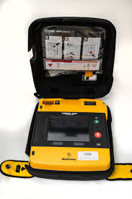
Algoritmus BLS

Slide 12
Zotavovací poloha

Slide 13
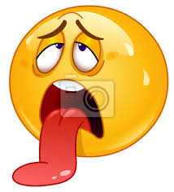
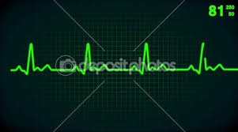
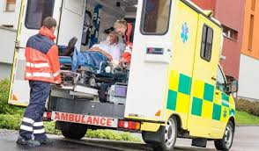
Resuscitaci ukončíme
Při obnovení spontánního dýchání a srdeční činnosti
Při příjezdu RZP, kdy dále pokračuje v resuscitaci lékař
Při vlastním úplném vyčerpání znemožňujícím pokračovat v resuscitaci

Slide 14
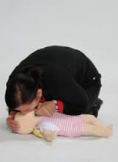
Základní neodkladná resuscitace u dětí
Správné a včasné vyhodnocení základních životních funkcí - vědomí, dýchání
Aktivace záchranného řetězce - 155, FNOL 2666
V případě, že jste sám aktivace až po 1 minutě resuscitace
Udržení, obnovení průchodnosti dýchacích cest
U DĚTÍ ZAČÍNÁME KPR 5 UMĚLÝMI VDECHY
Srdeční masáž

Slide 15
Rozdíly v resuscitaci u dětí
Nejprve se resuscituje (1 min.), potom se volá, pokud nejde o primární srdeční zástavu
Začíná se dýcháním, pokud nejde o primární srdeční zástavu
Dechový objem je menší (u novorozenců 6 – 8 ml/kg)

Slide 16
Základní neodkladná resuscitace u dětí
Frekvence 100 – 120 stlačení za minutu
Hloubka stlačení nejméně 1/3 předozadního průměru
Místo stlačení střed hrudníku
Poměr mezi srdeční kompresí a umělými vdechy 15:2
Nepřerušovat srdeční masáž, minimalizovat prostoje

Slide 17
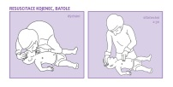
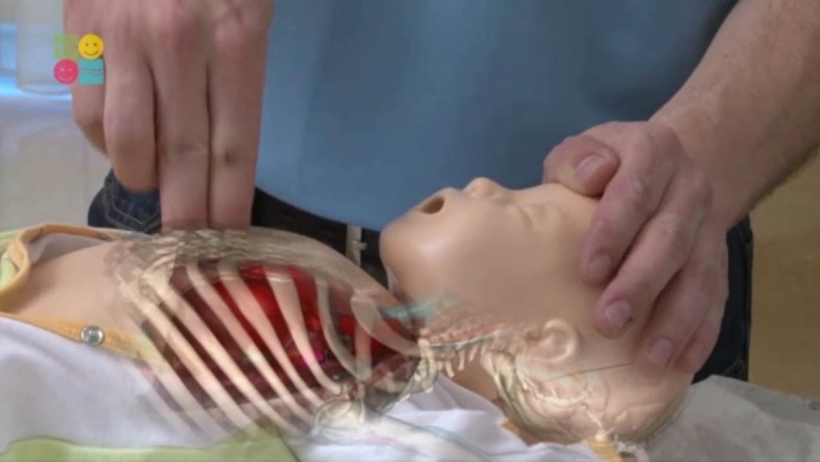
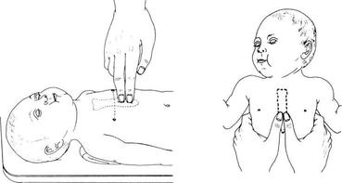
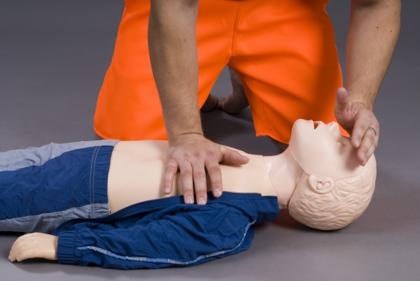
Technika kompresí pro novorozence, kojence
U dětí nad 1 rok

Slide 18
Uzávěr dýchacích cest cizím tělesem
abdominální komprese u dětí do 1 roku nepodáváme– riziko poranění
proto se doporučení liší u dětí do 1 roku a velmi malých dětí
u dítěte při vědomí, které nekašle – úder do zad 5x
komprese hrudníku u dětí do 1 roku 5x jako masáž
komprese nadbřišku u dětí nad 1rok(Heimlich) 5x

Slide 19
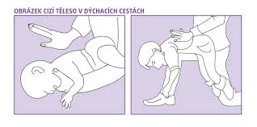
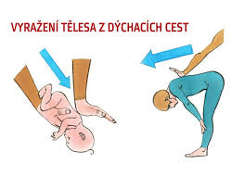
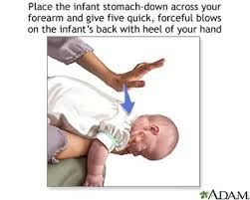
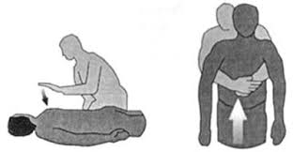

Slide 20
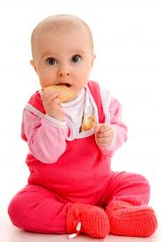
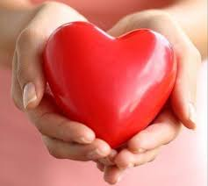
Závěr
Zahájit KPR bez váhání, aktivovat resuscitační tým
Defibrilace co nejčastěji
Minimalizace přerušení kompresí hrudníku během KPR
Střídat se nejpozději po 2 minutách

Slide 21
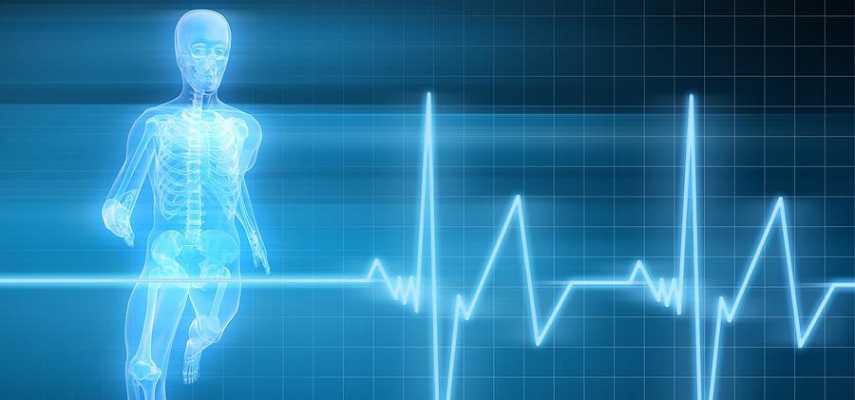
Děkuji za pozornost

